Slide 1
长在绿叶中，五颜六色它最美。
猜一猜
绿色圃中小学教育网http://www.lspjy.com

Slide 2
它的家在夜空，
它是夜空的小眼睛，
一闪一闪亮晶晶，
夜夜都在放光明。
猜一猜
绿色圃中小学教育网http://www.lspjy.com

Slide 3

鲜花和星星
绿色圃中小学教育网http://www.lspjy.com
绿色圃中小学教育网http://www.lspjy.com

Slide 4
shǔ zhe zuì xǐ huan zhēn nà li
数 着 最 喜 欢 真 那 里
mǎn dì wǎn shang duǒ kē
满 地 晚 上 一朵 一 颗
huāer xīngxing zhè li mǎn tiān de
花儿 星 星 这里 满 天 的
绿色圃中小学教育网http://www.lspjy.com

Slide 5
数着 最喜欢 真 那里
满 地 晚上 一朵 一 颗
星 星 这里 花儿 满天的
绿色圃中小学教育网http://www.lspjy.com

Slide 6
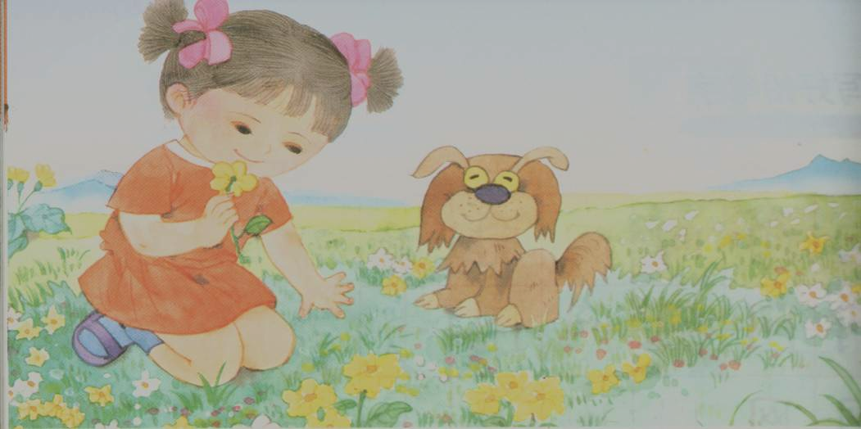
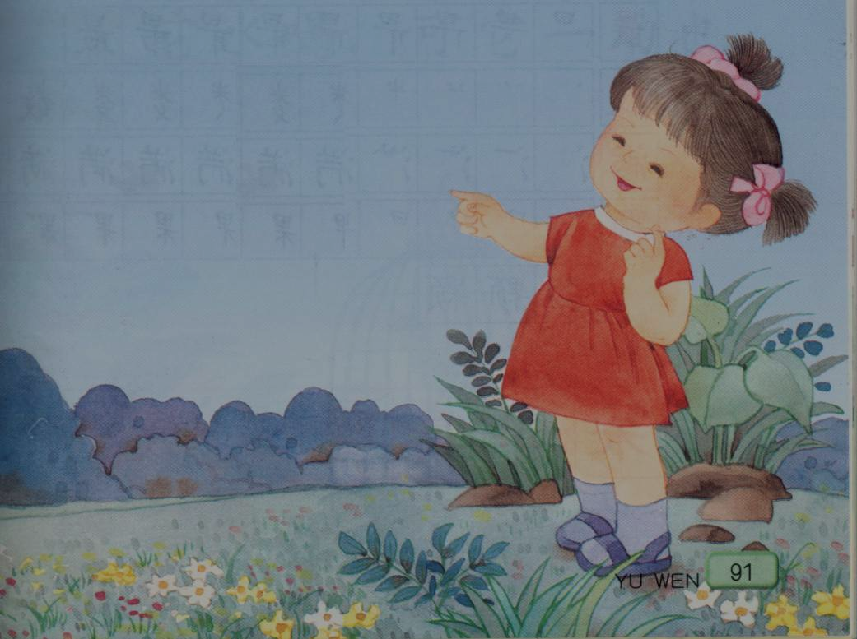
绿色圃中小学教育网http://www.lspjy.com

Slide 7
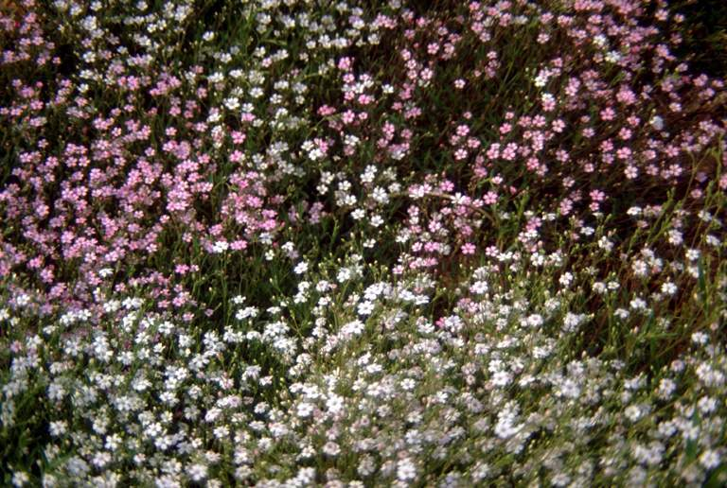
绿色圃中小学教育网http://www.lspjy.com

Slide 8
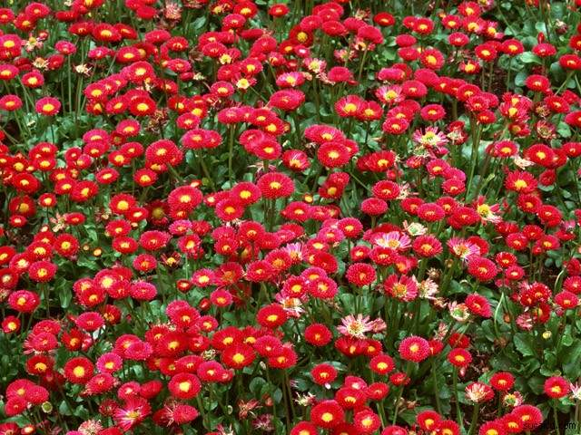
绿色圃中小学教育网http://www.lspjy.com

Slide 9
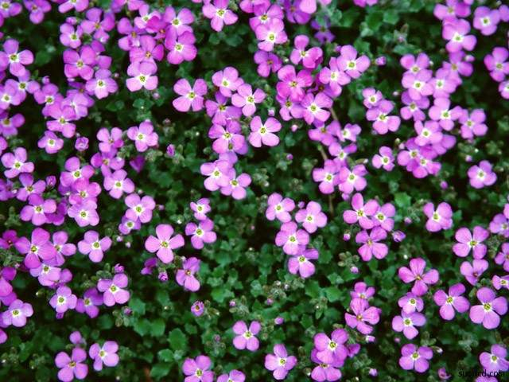
绿色圃中小学教育网http://www.lspjy.com

Slide 10
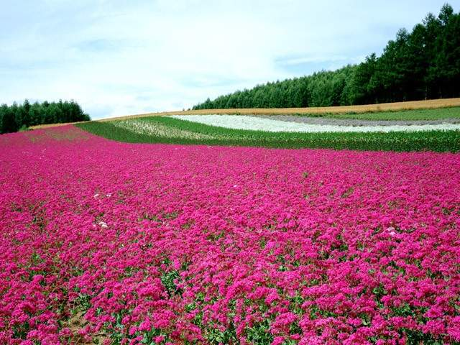
绿色圃中小学教育网http://www.lspjy.com

Slide 11
我最喜欢
夏天满地的鲜花：
这里一朵，
那里一朵，
真比天上的星星还多。
绿色圃中小学教育网http://www.lspjy.com

Slide 12
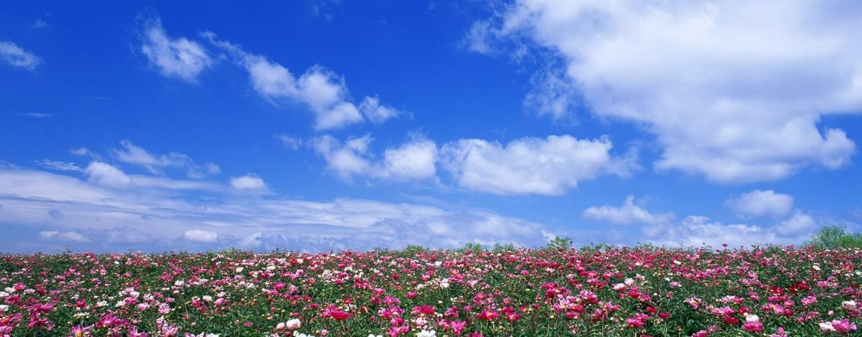
嵩阳小学余桂芬

Slide 13
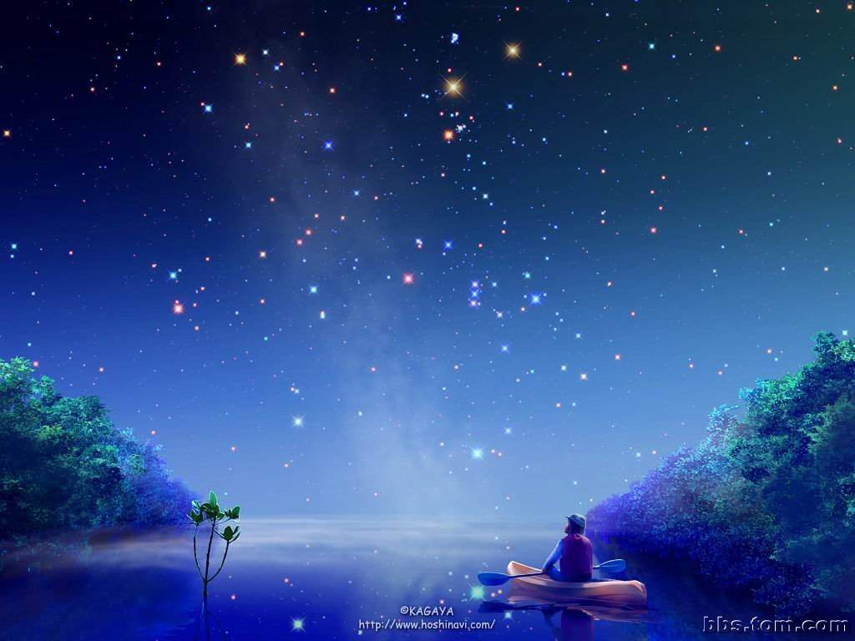


嵩阳小学余桂芬

Slide 14
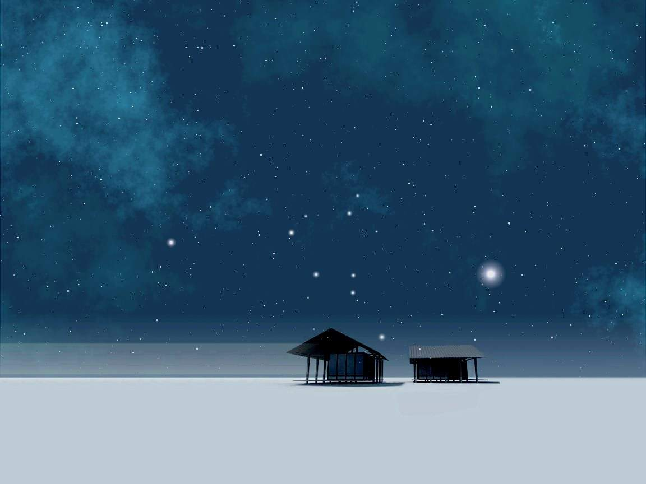
嵩阳小学余桂芬
到了晚上，
花儿睡了，
我数着满天的星星：
这里一颗，
那里一颗，
真比地上的花儿还多。

Slide 15
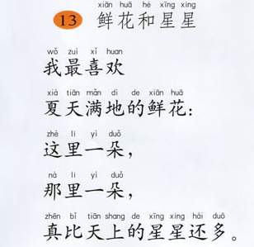
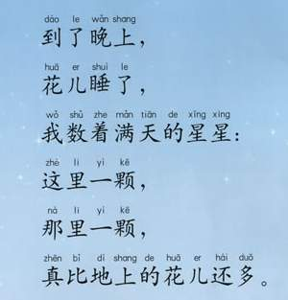
14
绿色圃中小学教育网http://www.lspjy.com

Slide 16

嵩阳小学余桂芬

Slide 17
14
绿色圃中小学教育网http://www.lspjy.com

Slide 18
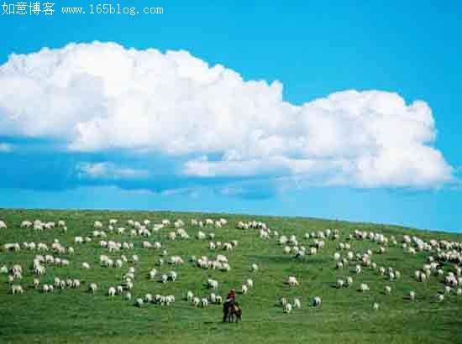

Slide 19
草原上
遍地都是牛羊:
这里_________，
那里_________，
真比_________.

Slide 20
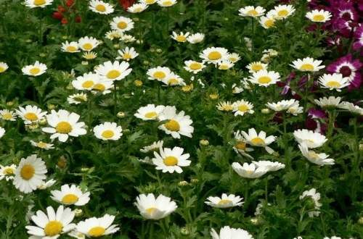

Slide 21
我最喜欢
秋天满地的菊花：
这里_________，
那里_________，
真比_________。

Slide 22
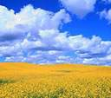
绿色圃中小学教育网http://www.lspjy.com

Slide 23
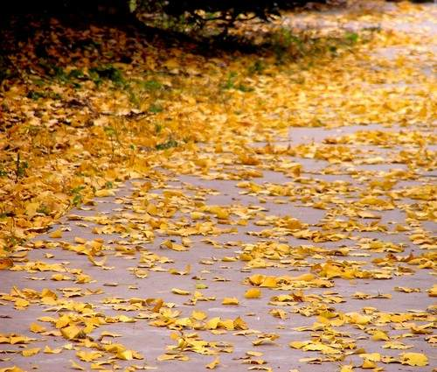

Slide 24
嵩阳小学余桂芬

Slide 25
绿色圃中小学教育网http://www.lspjy.com

Slide 26
绿色圃中小学教育网http://www.lspjy.com

Slide 27
绿色圃中小学教育网http://www.lspjy.com

Slide 29
作业
你们能不能也来作一回小诗人，也模仿树上来写一些诗呢？

Slide 30
我最喜欢
_________ ：
这里_________，
那里_________，
真比_________.

